Slide 1

התנהלות כלכלית
רם נשיא
אלכסנדרה סביאטוחה
עידן גרשון
דצמבר 2018

Slide 2


על מה נדבר?
רקע ומושגים
צרכנות נבונה
עבודת בני נוער

Slide 3
רקע ומושגים

Slide 4
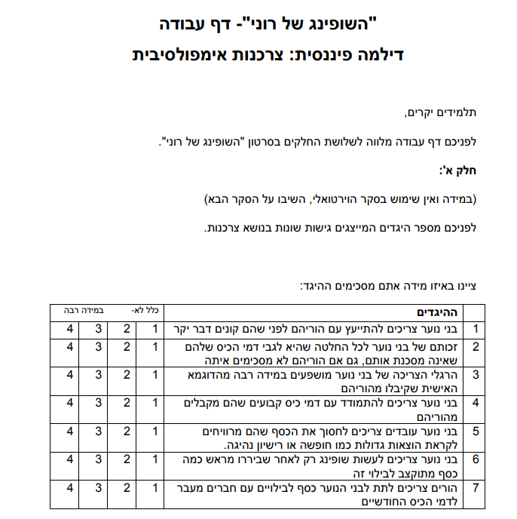
Notes:
פעילות נושאים/מושגים משך פתיחה שאלון עמדות אישי 5 דקות דיון דילמה צפייה בסרטון הדילמה ודיון דילמה 25 דקות שאלות חשיבה וסיכום צפייה בסיום הסרטון ודיון בשאלות חשיבה 15 דקות

Slide 5
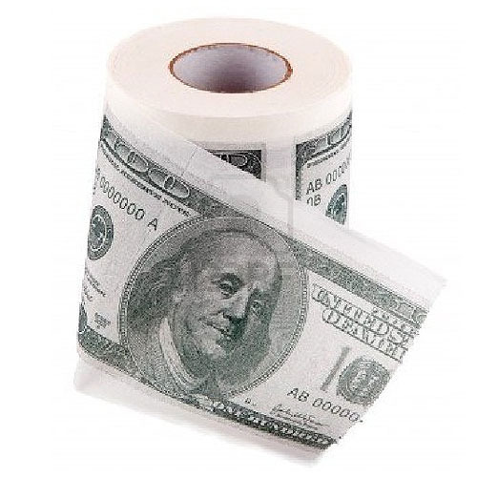
קניון – ההתחלה של הכל ....
איך הקניונים גורמים לנו לקנות
Notes:
שאלות מנחות ודגשים לדיון )בעקבות הצפייה בסרטון(
https://www.paamonim.org/he/%D7%A6%D7%A4%D7%99%D7%99%D7%94-%D7%9E%D7%95%D7%93%D7%A8%D7%9B%D7%AA-%D7%90%D7%99%D7%9A-%D7%94%D7%A7%D7%A0%D7%99%D7%95%D7%A0%D7%99%D7%9D-%D7%92%D7%95%D7%A8%D7%9E%D7%99%D7%9D-%D7%9C%D7%A0%D7%95-%D7%9C/
קיים דיון, בעקבות הסרטון.
לנוחיותך, שאלות מנחות ודגשים שיכולים לסייע לך לכוון את הדיון.
שאלות מנחות
נסו להיזכר, איך אתם מרגישים כשאתם נכנסים
לקניון?
• האם שמתם לב פעם לכל הדברים שתוארו בסרטון?
• האם גם לכם קרה שנכנסתם במטרה לקנות משהו
מסוים, ויצאתם עם דברים שלא התכוונתם לקנות?
• דגשים
מודעות לטריקים השיווקיים שמופעלים עלינו, אולי לא
תבטל לחלוטין את ההשפעה שלהם עלינו, אבל
בהחלט יכולה להפחית אותה, לעזור לנו לעשות
החלטות מחושבות יותר, ולדעת מתי פעלנו
בהשפעתם.
איך לדעתכם ניתן להפחית את ההשפעה של מרכזי
הקניות על ההתנהלות שלנו?
למשל:
• להמעיט בבילויים בקניון ובמרכזי הקניות
• להגיע עם רשימה ולהיצמד אליה
• להגיע עם סכום מוגבל של כסף
• לקנות ברשת

Slide 6
כסף ואמצעי תשלום
המחיר של הכסף
מחיר מכנסי ג'ינס עומד על 500 שקלים. יש במלאי 100 זוגות ג'ינס:
אם ישנם 300 לקוחות שרוצים לקנות את מכנסי הג'ינס – מה יקרה למחיר הג'ינס?
מחיר הג'ינס יהיה זול יותר, ויימכר למשל במסגרת מבצע
.
מחיר הג'ינס יעלה
.
מחיר הג'ינס לא ישתנה

Slide 7
כסף ואמצעי תשלום
המחיר של הכסף
מחיר הג'ינס חזר להיות 500 שקלים, אך הפעם רק 20 לקוחות רוצים לקנות את המוצר. פרט אליהם אף אחד לא מתעניין בג'ינס כבר תקופה ארוכה. מה יקרה כעת?
מחיר הג'ינס יהיה זול יותר, ויימכר למשל במסגרת מבצע
.
מחיר הג'ינס יעלה
.
מחיר הג'ינס לא ישתנה

Slide 8
כסף ואמצעי תשלום
המחיר של הכסף
גם המדינה מגיבה לשינויים במחירי השוק, למשל בכל הקשור למשק המים. כפי שאתם בטח יודעים ושמעתם, מאז 2003 ממוצע הגשמים השנתי בישראל נמוך ממה שדרוש לאזרחים. המדינה רואה שיש מוצר מסוים, במקרה שלנו "מים" שהוא במחסור, ועל כן היא מורה על העלאת מחיר המים, ובכך מעודדת אותנו לחסוך (אנחנו הרי לא רוצים לשלם הרבה כסף על מים).
מדד המחירים לצרכן האם 100 ש"ח שווים בכל זמן ל-100? כמובן שלא. הכסף הוא תלוי זמן. המטבע של השקל שיש לנו בכיס שווה משהו מסוים באפריל 2012 ומשהו אחר באפריל 2017, וזה נכון ממש גם ברמה יומית. אחד הכלים החשובים ביותר להבנת ערך הכסף שלנו הוא מדד המחירים לצרכן. צפו בסרטון הבא ותראו כיצד לכסף יש מחיר שנקבע על ידי "מדד המחירים לצרכן":

Slide 9
מה זו אינפלציה ?
מהי אינפלציה?
אינפלציה היא עליית מחירים כללית ומתמשכת במשק של מדינה. כלומר שאם רק מחיר העגבניות עולה, גם אם מאוד, זו לא אינפלציה. אם מחיר כל סל הקניות שלנו עולה, אזי זו עליית מחירים כללית ולזה אנחנו כבר קוראים אינפלציה.
Notes:
מה שתמיד נפגע הוא החסכונות. וזו פגיעה בעייתית משתי סיבות: א. אנחנו חוסכים כסף לעת צרה ולעת זקנה; ב. אם לא כדאי לנו לחסוך, אז אנחנו חוסכים פחות. תופעת הירידה בהיקפי החיסכון בעולם המערבי היא בעיה רווחת. אנשים בעלי חיסכון מועט או היעדר חיסכונות בכלל חשופים לעוני בעת משבר או זקנה. זו אחת הסיבות שבעשור האחרון הונהגה בישראל פנסיית חובה (לעובדים 2008, לעצמאים 2017) והונהג חיסכון לכל ילד כחלק מקצבת ילדים (2017). עוד על כך בפרק על חיסכון.
סיכום
אינפלציה היא עליית מחירים שיש לה תרחישים וסיבות שונות. במצב מסויים אינפלציה היא מצב שיש לו היבטים חיוביים, לפחות לטווח הזמן הקצר. בטווח הזמן הארוך אינפלציה מסוכנת לחסכונות ועלולה להיות מסוכנת למשק בכלל אם היא יוצאת מכלל שליטה. יש מצבים אינפלציוניים שנובעים ממשבר זמני או מפער בין ענפים כלכליים ויש כאלו שנובעים ממדיניות ממשלתית. יש ויכוח בין המומחים לגבי היתרונות של אינפלציה בשיעור מתון, וכמובן ויכוח לא פחות סוער לגבי האופן הנכון להתמודד או לצאת ממצב זה.

Slide 10
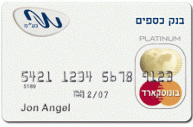
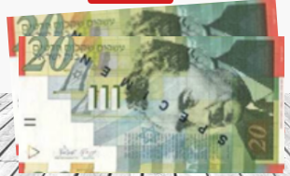
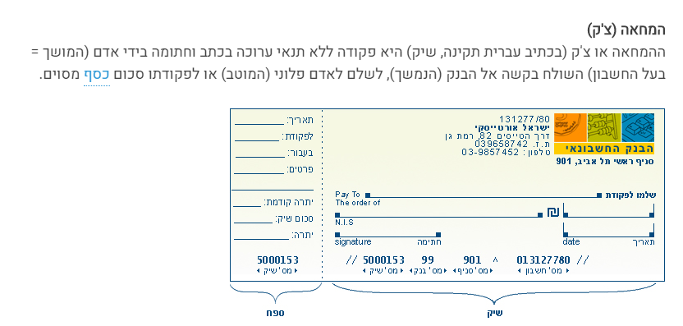



אמצעי תשלום
Notes:
כסף מזומן זהו אמצעי תשלום נפוץ שכולם מכירים. הכסף המזומן הוא אמצעי חליפין, שנועד להסדרת חיי המסחר. בכל מדינה נקבע מטבע רשמי שמייצג את הסחורות כ"הילך חוקי". בישראל ההילך החוקי הוא השקל החדש.
המחאה (צ'ק) ההמחאה או צ'ק (בכתיב עברית תקינה, שיק) היא פקודה ללא תנאי ערוכה בכתב וחתומה בידי אדם (המושך = בעל החשבון) השולח בקשה אל הבנק (הנמשך), לשלם לאדם פלוני (המוטב) או לפקודתו סכום כסף מסוים.
אחד מהחסרונות של השימוש בצ'קים הוא שלא כל חנות מסכימה לקבל אותם כאמצעי תשלום, היות שלא ברור בזמן התשלום על הרכוש האם הצ'ק יכובד על ידי הבנק או לא.
כרטיס אשראי
זהו אמצעי התשלום הנפוץ ביותר כיום. קל להוציא אותו ומתאים לכל גיל. הכרטיס נותן מענה לנושא המעקב – אנחנו מקבלים כל תחילת חודש רשימה של כל ההוצאות שלנו והכל יורד בבת-אחת מחשבון הבנק שלנו.
כרטיסי חיוב סוג נוסף של כרטיס חיוב הוא כרטיס חיוב מיידי – בשונה מכרטיס אשראי, שבו משלמים אחת לחודש (כלומר בממוצע דחיית תשלום של שבועיים) בכרטיס חיוב מיידי, שנקרא גם כרטיס "דביט", מחייבים ישירות את חשבון הבנק בסכום ההוצאה – חיים עכשיו ולא על חשבון העתיד. אם יש כסף בחשבון ניתן לבצע רכישה, אם איו כסף – לא ניתן. יכולת השליטה על ההוצאות מול ההכנסות טובה יותר. שלושה יתרונות נוספים לשימוש בכרטיס חיוב מיידי (דביט) בהשוואה לכרטיס חיוב נדחה: 1. עלות החזקתו זולה יותר 2. אמצעי תשלום נגיש לכולם, גם למי שיש לו כרטיס אשראי וגם למי שאין לו. 3. גם נוער מעל גיל 16 בעל חשבון בנק יכול לקבל אותו מהבנק (בגילאי 14-16 במגבלות מסוימות). שימו לב, פרט לכרטיס הרב-קו הנפוץ, יש לבדוק את הצורך שלכם בהחזקת כרטיס חיוב בכלל. נוסף לכרטיס החיוב המיידי קיים כרטיס חיוב נטען – כרטיס חיוב שטוענים בכסף מראש וכך ניתן לשלוט בהוצאות בצורה טובה יותר. למעשה לחלקכם כבר יש סוג של כרטיס כזה – כרטיס הרב-קו שמשמש לתשלום בתחבורה הציבורית הוא סוג של כרטיס כזה.
אין בעיה להשתמש בכרטיס האשראי כאמצעי התשלום המרכזי, רק חשוב לשים לב לשימוש נכון ולבדיקה מעת לעת של חשבון החיוב, כדי לראות שהקניות שלכם אכן מופיעות כמו שצריך בפירוט. במידה ומשהו נראה "לא הגיוני", אולי רכישות שלא ביצעתם ומופיעות בדף הפירוט או באתר האינטרנט – גשו מיד להורים שלכם ודווחו איתם לבנק ולחברת האשראי. בסופו של דבר כל אמצעי תשלום מאפשרים לנו לרכוש מוצרים ושירותים. החכמה היא להשתמש באמצעי התשלום המתאים ולקנות רק את מה שצריך, אבל על זה נדבר בפרק בנושא צרכנות נבונה.

Slide 11
הבנק
מה חשוב לדעת לפני פתיחת חשבון בנק?
שירותי בבנק :
חשבון עו"ש (עובר ושב)
כספומט
כרטיס אשראי
הלוואות ומשכנתאות
חסכון
ניהול חשבון בנק באינטרנט
חשבון צעיר
Notes:
למה כדאי לפתוח חשבון בנק?
אפשרויות ניהול: באמצעות החשבון ניתן לעקוב אחר הפעילות הכספית שלנו, לשלם לגופים שונים על ידי אמצעי תשלום מגוונים כמו כרטיס אשראי, הוראת קבע, ושיקים וכן למשוך כספים בכל שעה ומקום דרך הכספומט.
ביטחון: שמירת סכומי כסף בבית או מתחת לכרית אינה דבר כל כך בטוח. כסף מזומן יכול להיאבד או להיגנב, ולכן עדיף לשמור אותו במקום בטוח יותר כמו הבנק.
צבירת כסף: הבנק מאפשר לכם להרוויח כסף על הכסף שלכם. בעבור סכום כסף שתחסכו באמצעות אחד ממוצרי הבנק, תקבלו תוספת כספית הידועה בשם ריבית, אשר גדלה ככל שהסכום שתחסכו יהיה גבוה יותר. חשוב לדעת שהנוחות אינה ניתנת בחינם, הרווח של הבנק מבוסס על הריביות והעמלות שהוא גובה על השירותים שהוא נותן לכם.
מאיזה גיל אפשר לפתוח חשבון בנק? מגיל 14 תוכלו לפתוח חשבון צעיר המעניק לכם שירותים בנקאיים המותאמים לגילכם. מגיל 15 תוכלו לפתוח חשבון "עובד צעיר" שזהה בתנאיו לחשבון רגיל של בן 16. מגיל 14 עד 16 תצטרכו להגיע עם ההורים על מנת לפתוח את החשבון. מגיל 16 תוכלו לפתוח חשבון לבד עם הצגה של ת.ז.
ומה לגבי כרטיס אשראי? אם אתם בני 16 ומעלה ופתחתם חשבון בנק, תוכלו לקבל כרטיס אשראי מקומי לרכישות בארץ. במידה והנכם מתחת לגיל 16, תוכלו לקבל כרטיס חיוב למשיכת מזומנים בלבד באמצעות הכספומט.
מה עוד חשוב לדעת לפני פתיחת חשבון בנק? פתיחת חשבון לראשונה ומפגש עם הבנק דורשים הכנה והבנה מקדימה של העולם הפיננסי. אם החלטתם שאתם רוצים לפתוח חשבון בנק חשוב שתבחרו בבנק שיעניק לכם את התנאים הטובים ביותר לצרכים שלכם. זכרו: הבנקים הם עסק הפועל למטרת רווח הרוצה באופן תמידי להגדיל את מאגר לקוחותיו. עבור הבנקים אתם יעד חשוב להשגה, ולכן הם יציעו לכם הטבות מיוחדות בכדי למשוך אתכם אליהם, לדוגמא: פטור מתשלום על שירותי הבנק, כרטיסים להופעות, נגנים, תיקים, שוברים וכדומה. במקרה הזה חשוב לא להתפתות להטבות קצרות טווח ולעשות בחירה שקולה ועניינית, כזו שתעניק לכם את התנאים המתאימים ביותר לצרכיכם האישיים, וגם תחסוך לכם בטווח הרחוק עלויות רבות.
לסיכום פתיחת חשבון בנק מהווה את אחד מהצעדים המרכזיים בדרכיכם לעצמאות כלכלית ורכישת מיומנויות של ניהול פיננסי. אלו מיומנויות שתפתחו לאורך השנים וילוו אתכם כל חייכם, ולכן ישנה חשיבות להתנסות בהן כבר מגיל צעיר, כל עוד לא נעשו צעדים פיננסיים קריטיים יותר בעלי השלכות לטווח הרחוק.

Slide 12

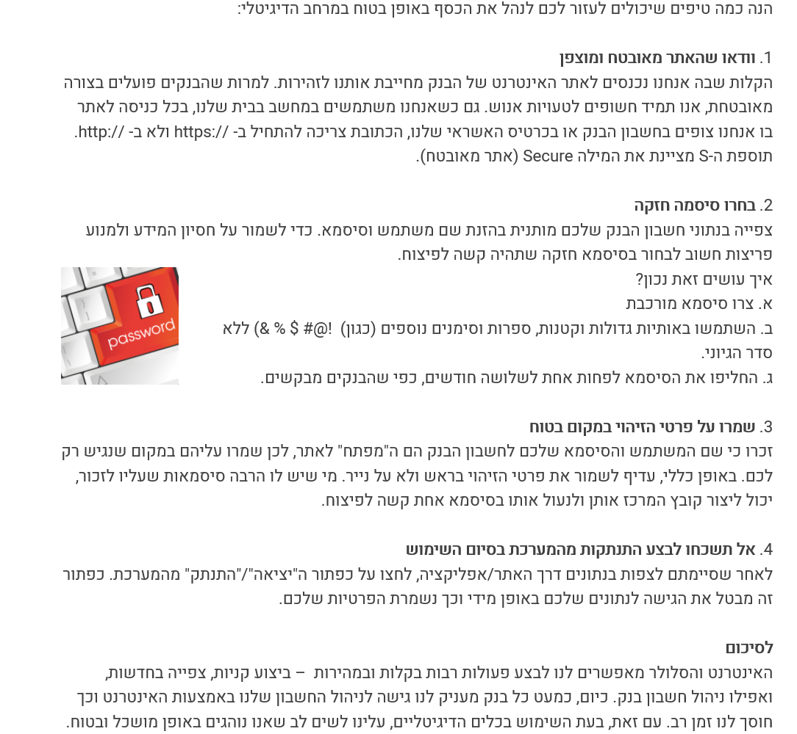
טיפים לניהול חשבון בנק באינטרנט

Slide 13



חסכון
בשלב זה אנחנו כבר יודעים שלמימוש חלק מהחלומות הפיננסיים שלנו דרושים אמצעים כלכליים, שלא תמיד עומדים לרשותנו. בפרק ההכנסות שלנו למדנו שאחת הדרכים להשגת כסף היא עבודה, אך מה קורה כשהשכר מהעבודה לא מספיק?
בפרק זה נלמד על שיטה נוספת שתעזור לנו להתנהל כלכלית בצורה נבונה ובכך להגשים חלומות פיננסים – החיסכון. חיסכון נכון דורש מאתנו להיות חזקים ולהימנע מהפיתוי של בזבוז הכסף ברגעי חולשה או רכישה פזיזה, לכן מלבד הרצון שלנו לחסוך חשוב שנדע גם איך לעשות זאת כמו שצריך. הנה 3 צעדים לחסכון מוצלח:
שלב 1: הגדירו יעד
הגדירו מהי המטרה שלשמה אתם חוסכים כסף (קניית טלפון, מחשב חדש, כרטיסים להופעה ועוד). הגדרת היעד תעזור לכם להיות ממוקדי מטרה, לשמור על כסף החיסכון ולהימנע מבזבוזו על רכישות אחרות.
שלב 2: קבעו סכום כספי קבוע לחסכון חודשי
חסכון יעיל הוא חסכון בו הגדרתם מראש מהו הסכום שתשימו בצד למענו כל חודש. הגדרת סכום קבוע תעזור לכם לנהל את כספכם בצורה מיטבית, וכך להימנע משימוש בו בקניות מיותרות.
שלב 3: בחרו היכן לחסוך
ישנם מקומות רבים בהם ניתן לחסוך, בין אם זה בבית, בבנק או אפילו דרך חברות ביטוח.
לכל אחת מהאפשרויות היתרונות והחסרונות שלה. לכן לפני שאתם בוחרים, השוו בין המאפיינים של כל אחת מהאפשרויות ובחרו במקום שמשרת באופן המיטבי את צרכיכם האישים.
Notes:
ההתנהגות הפיננסית שלנו מבוססת על איזון מתמיד בין הכנסות שלנו לבין הוצאות שלנו. בעולם מושלם צריך להתקיים איזון בין ההכנסות וההוצאות שלנו- כלומר על כל שקל שאנחנו מוציאים הרווחנו לפחות שקל קודם לכן. אבל החיים מורכבים יותר וגם בלתי צפויים. יש מוצרים או שירותים שאנחנו לא יכולים לקנות מההכנסה השוטפת שלנו, ואירועים בלתי צפויים עלולים לגרום לירידה בהכנסות או לעלייה בהוצאות (או שניהם יחד). חיסכון מאפשר לנו לתכנן רכישה גדולה כמו גם להתמודד עם אירועים בלתי צפויים מבלי להיכנס לחובות.
חיסכון הוא החלק של ההכנסה שלנו שאנו לא מוציאים על בילויים או על קניית מוצרים היום, אלא זהו סכום שנצבר לעתיד. כך מתאפשר לנו לרכוש בבוא היום מוצרים או שירותים שאנחנו רוצים ושאין ביכולתנו לקנות אותם בהווה בגלל מחסור בכסף. על פי ההגדרה, חיסכון הוא כסף שאנו צוברים בהווה לשם שימוש עתידי לכל מטרה או חלום פיננסי אותו נרצה להגשים. זה יכול להיות לזמן קצר יחסית (עד שנה) כמו חיסכון לקניית כרטיס להופעה מחו"ל; חיסכון לטווח ארוך (כמה שנים) לרכישת מכונית אחרי הצבא; או אפילו חיסכון לטווח ארוך מאוד (יותר מ-15 שנה) כמו התכנית שהורים רבים פותחים לילדיהם מהגיל הרך עבור לימודים באוניברסיטה או לרכישת דירה. חסכון יכול לעזור לנו להשיג מטרות כלכליות שונות בין אם זה לטווח הקרוב או לטווח הרחוק, אנחנו רק צריכים לבחור את החיסכון הנכון לנו.
את הכסף שחוסכים אפשר להשאיר בבית, בקופה או בכל מקום בטוח אחר. אולם, במקרים רבים בוחרים לנהל אפיק חיסכון קשיח (למשל, בתכנית חיסכון בגופים מוסדיים, בבנקים וכיוצ"ב). אחד מיתרונותיה המרכזיים של תכנית זו הוא הריבית על הסכום שאותו מפקידים (קרן). אפיקי חיסכון נוספים שיכולים לצבור רווחים הם אפיקי השקעה שונים כמו נדל"ן (רכישת דירות או קרקעות) או בשוק ההון (בורסה). ציבור רחב בישראל בוחר להשקיע בהם באופן ישיר או עקיף. יחד עם זאת, בפרק זה נעסוק בחיסכון הבנקאי או החוץ בנקאי (קופות גמל) שזמין ונגיש יותר לבני נוער מאפיקי ההשקעה הללו.

Slide 14
סרטון דילמה: השופינג של רוני
השופינג של רוני
Notes:
חלק שלישי- שאלות חשיבה וסיכום )15 דקות
(: צפייה בסרטון הסיום. במהלכו עולה כי הבעיה של רוני יותר קיצונית ממה שחשבו ההורים.
הסרטון מציג מצב קיצון בכוונה להראות לתלמידים מצב מוגזם של התנהגות כדי לעורר שאלות. בשלב זה כדאי להשתמש במספר שאלות חשיבה לתלמידים בנושא:
1 .איך רוני יכולה לפתור את הבעיה הנוכחית?
2 .האם הפתרון שהצעתם הוא פתרון לטווח הרחוק?
3 .האם אתם חושבים שהוריה של רוני היו צריכים להעניש אותה?
4 .האם גם אתם מתנהגים לפעמים בצורה דומה לרוני- יודעים שעלינו לעשות משהו אחד אבל עושים משהו אחר? מדוע? שאלות לסיכום ורפלקציה: בשלב זה מומלץ לדון עם התלמידים על תהליך הלמידה שהתקיים בכיתה.
דרך תהליך הלמידה בכיתה התלמידים יכולים להסיק על תהליכי קבלת החלטות בתחום הפיננסי בחייהם- דרך בחינה והעמקה בסוגיות השונות ובדילמות שעולות, דרך התייעצות וחשיבה משותפת. להלן מספר שאלות עזר: 1
1.אילו נימוקים שמעתם שלא חשבתם עליהם בעצמכם?
2 .עם אילו מסקנות יצאתם מהשיעור?
3 .האם התהליך שעברנו בכיתה הוא תהליך שהייתם מיישמים במקרים אחרים בחייכם?
4 .האם לדעתכם התהליך בכיתה היה מוצלח? מדוע?
5 .אילו תחושות עלו לכם בעקבות הדיון בכיתה?

Slide 15
Notes:
פעילות נושאים/מושגים משך פתיחה שאלון עמדות אישי 5 דקות דיון דילמה צפייה בסרטון הדילמה ודיון דילמה 25 דקות שאלות חשיבה וסיכום צפייה בסיום הסרטון ודיון בשאלות חשיבה 15 דקות
פתיחה- שאלון עמדות אישי )5 דקות(:
באתר יהיה קישור לשאלון עמדות. כל תלמיד יתבקש למלא את השאלון על עצמו.
השאלון מיועד לפתיחת צוהר לדיון, ולכן מוצעות שאלות לדיון בהמשך. להלן השאלון: ל
פניכם מספר היגדים המייצגים גישות שונות בנושא צרכנות.
ציינו באיזו מידה אתם מסכימים ההיגד:
הציגו את התוצאות בכיתה באמצעות האתר.
להלן שאלות לדיון בכיתה בעקבות השאלון: 1
.באיזה היגד התלבטתם? 2
.באיזה היגד לדעתכם יש כאלה שחושבים אחרת מכם?
3 .אילו מהתשובות היו משתנות במידה והורים היו ממלאים את הסקר? למה? במסגרת הדיון ניתן להעמיק.

Slide 16
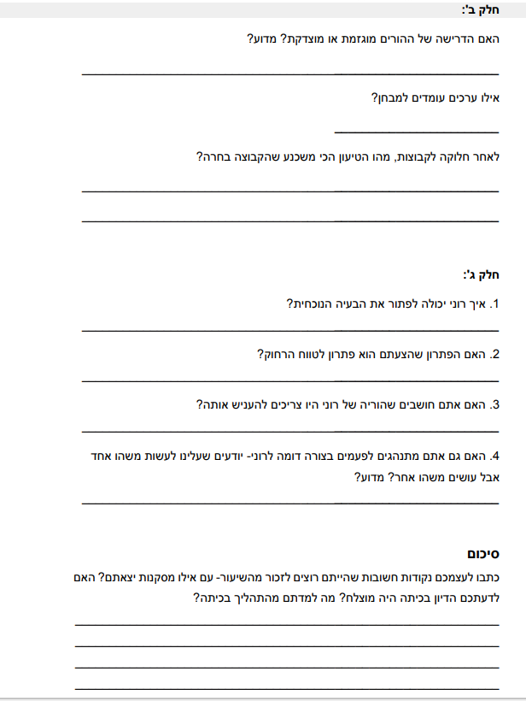
Notes:
חלק שני- דיון דילמה )25 דקות(:.
התלמידים צופים בסרטון הראשון:
רוני נכנסת לביתה לאחר שופינג עם חברות שעשתה והוציאה כסף רב. ההורים מתווכחים איתה לגבי כמות הכסף שהוציאה בחודש האחרון.
כעת יתקיים דיון דילמה בכיתה באופן הבא:
1 .על כל תלמיד לכתוב לעצמו: האם הדרישה של ההורים מוגזמת או מוצדקת? מדוע?
2 .התלמידים נשאלים שאלה פתוחה- מהם הערכים העומדים למבחן? אחריות של ההורים מול העצמאות של רוני. 3
.על התלמידים להתחלק לקבוצות של 5-4 תלמידים בהתאם לדעות האישיות שלהם.
4 .כל קבוצה מתבקשת לבחור טענה אחת שנראית להם המשכנעת ביותר ולכתוב אותה על הלוח/ באתר.
5 .דיון במליאה בו כל קבוצה מתבקשת להסביר את הטיעון שלה. לאחר סבב בו כל קבוצה הציגה את הטיעון שלה, יש להוסיף שאלות הבהרה שמטרתן לעודד דיון פתוח בין צדדים שונים בכיתה: -
מדוע לדעתך זו הדרך שעל ההורים לנהוג? - מה דעתך על דברי...? - מהי אחריות בעיניך? מהי עצמאות בעיניך? - האם היית משנה את עמדתך אם ידעת כי הוריה של רוני אינם משמשים לה דוגמא אישית בנושא צרכנות?

Slide 17
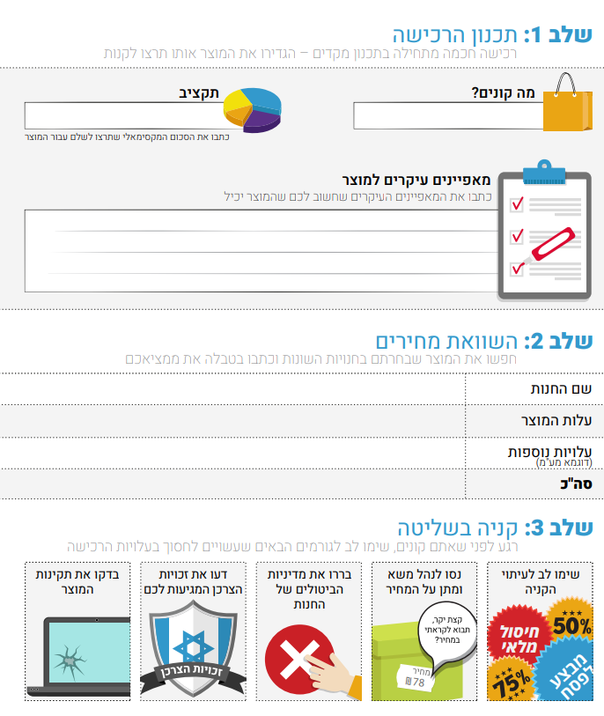
ניהול תקציב
רכישה נבונה / מושכלת

Slide 18
שיח משפחתי פיננסי
כלכלת משפחה
הכנסות הוצאות במשק הביתי
תקציב המשפחה
Notes:
בפרק זה נדון בחשיבות השיח המשפחתי, כלומר בין הורים וילדיהם, הן לצורך הבנה טובה יותר של ניהול משק בית (מה שאתם תעשו בעתיד) והן לצורך השתתפות נכונה ותורמת בקבלת ההחלטות הפיננסיות בו. בפרק נלמד מושגים וכלים יסודיים שיעזרו לכם בהיכרות עם תהליך ניהול משק בית, כמו גם כיצד יכולים תוכלו כבני נוער להשתתף בשיח המשפחתי.
כלכלת המשפחה כוללת את סך ההכנסות וההוצאות של משק הבית.
מהן ההכנסות של משק הבית?
אלו הן סך כל הכסף שנכנס לתקציב המשפחתי, הכולל אחד או יותר מהבאים:
– משכורת של אחד מההורים או שניהם (כאשר ההורים הם שכירים). או לחילופין רווחים מעסק בבעלות בני הבית.
– אם יש בבעלות המשפחה נכס (כמו דירה) – נכנסים דמי שכירות
– קצבאות שונות (נכות, פנסיה, אבטלה, קצבת ילדים, מלגות)
– רווחים שנמשכו מהשקעה בניירות ערך
– סיוע מבני משפחה, בדרך כלל מהסבים והסבתות שלכם (הורי הוריכם)
מכיוון שרוב אזרחי מדינת ישראל הם שכירים המקבלים משכורת חודשית, נהוג לחשב את תקציב ההוצאות וההכנסות המשפחתי בחשבון חודשי.
מהן ההכנסות שלכם?
– דמי כיס
– מתנות
– משכורת (לבני נוער עובדים).
מכיוון שאתם קטינים (כלומר מתחת לגיל 18), מבחינת המדינה אתם לא נחשבים כ"משק בית עצמאי" גם אם אתם עובדים בחופשות או אחר הצהריים. לכן, למשל, אתם לא חייבים לשלם מהשכר שלכם דמי ביטוח לאומי, כמו העובדים הבגירים במדינה (לקריאה נוספת היכנסו לפרק הכנסות, סעיף ברוטו-נטו ומה שביניהם).

Slide 19
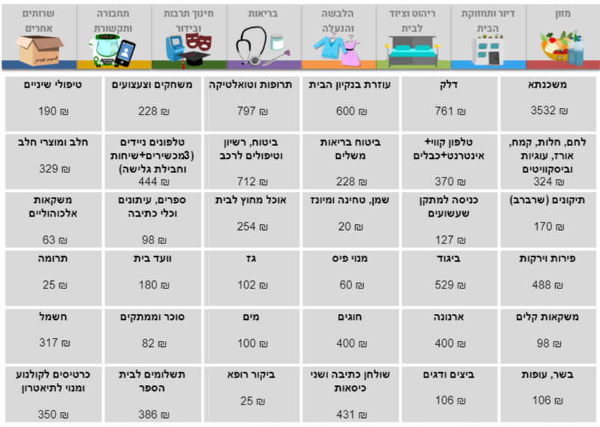
הוצאות משפחה לדוגמה
Notes:
מהן ההוצאות של משק הבית? בתרגיל שלפניכם תוכלו לעבור על ההוצאות השונות של משק הבית
אז ראינו שיש הרבה סעיפי הוצאות למשק הבית הישראלי הממוצע. ממש כמו שלמדתם על התקציב האישי שלכם, גם אחר התקציב המשפחתי חשוב לעקוב ולסדר את כלל ההוצאות לפי קטגוריות. כך ניתן לראות חריגות על פני זמן, לצפות מה תהיינה ההוצאות בעתיד, לתכנן הוצאות עתידיות ולקבל החלטות לפי סדר העדיפויות המשפחתי. כיצד עושים זאת?
כפי שראינו, משק הבית מורכב מסך ההוצאות וההכנסות של בני הבית.
כאשר סך ההכנסות עולה על סך ההוצאות, משק הבית מצוי בעודף ויכול לחסוך (קראו עוד בפרק חיסכון).
מנגד, כאשר סך ההוצאות עולה על סך ההכנסות, משק הבית מצוי בגירעון שעלול להצטבר לחובות משמעותיים. כדי להימנע ממצב זה, רצוי שכל בני הבית יהיו חלק מהפתרון של הליך קבלת החלטות מושכלות ונכונות מבחינה פיננסית.
כללי הזהב של שיח משפחתי-פיננסי פורה:
1. תיאום ציפיות עם הוריכם: לפני שאתם מתחילים את השיחה עם הוריכם, הסבירו להם מהי מטרתה, על מה אתם רוצים לדבר איתם. למשל – התייעצות על מוצר שאתם רוצים לקנות, שינוי בדמי הכיס, התייעלות בתכנון קניות המזון השבועיות ועוד.
2. הקדישו זמן לשיחה: שיחות בנושאים פיננסיים במשפחה מצריכות זמן לשיח, דיון וקבלת החלטות. תאמו עם הוריכם לפנות מספיק זמן לשיחה ולדיון על מנת שיהיה מספיק זמן ומקום גם לכם וגם להוריכם להגיב ולשתף.
3. סביבה נעימה לדו-שיח: שבו עם הוריכם במקום נעים ורגוע, עדיף עם עוגיות ושתייה. סביבה נוחה מייצרת שיח פתוח ורגוע ומצמצמת מתחים.
4. התמקדו במטרה אחת: לאורך השיחה עם הוריכם הקפידו לדון בנושא אחד מרכזי. אם תנסו להציף נושאים רבים, השיחה עלולה להתפזר יותר מדי ובסוף ההחלטות שקיבלתם יחד לא יתממשו.
5. היו סובלניים להוריכם: מסיבות רבות אתם והוריכם רואים את הדברים אחרת בסוגיות רבות, על אחת כמה וכמה כשמדובר בתחום הפיננסי. גם לכם וגם להם יש נקודות מבט שונות, אשר לכל אחת מהן יש חשיבות בשיח המשותף.
6. יש לכם ערך מוסף להציע: זכרו שהשיח הפיננסי עם הוריכם הוא שיח שמתקיים "בגובה העיניים". גם לכם יש מה להציע בדיון, במיוחד אם היוזמה מגיעה מכם.
ועכשיו בחזרה לחיים שלכם – זכרו שלא רק בתקציב של משק הבית אתם יכולים להיות שותפים.
הנה עוד כמה מצבים בהם תוכלו לתרום בהליך קבלת ההחלטות הפיננסיות:
1. ניסוח רשימת הקניות כך שיופיעו בה רק מוצרים נחוצים והקפדה על הוצאתה לפועל ללא חריגות בדמות קניות אימפולסיביות
2. עזרה בעריכת סקר שוק לפני קנייה משפחתית גדולה. לדוגמה: מקרר, ספה, טלוויזיה ועוד.
3. הבעת נכונות לוותר על הוצאות שלכם שהן גדולות ולא הכרחיות.
4. נטילת אחריות על ההוצאות שלכם באמצעות גיוס הכסף באופן עצמאי (למשל מימון שיעורי נהיגה באמצעות שכר עבודה)

Slide 20
כלי עזר : תקציב דוגמה : אקסל כלים מעמותת פעמונים השופינג של רוני

Slide 21
צרכנות נבונה

Slide 22

DDDDD

Slide 23
DDDDD

Slide 24
DDDDD

Slide 25
עבודת בני נוער

Slide 26

Notes:
שאלה פתוחה- מי עובד? במה? מתי?
המטרה היא לעורר שיחה ערה עם הקהל

Slide 27
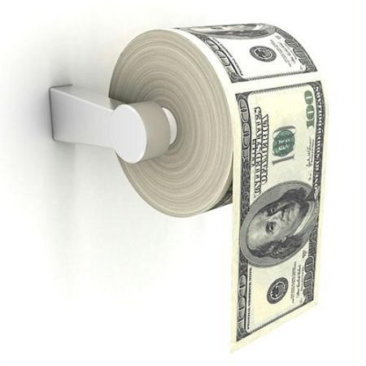
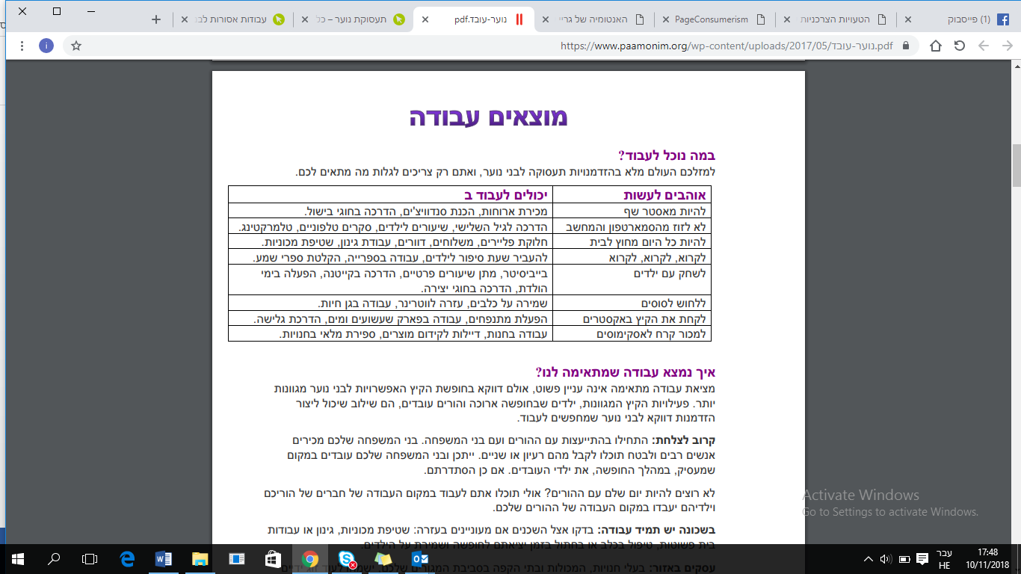
Notes:
לפי החוק לא כל עבודה מותרת לבני נוער...למזלכם העולם מלא בהזדמנויות תעסוקה לבני נוער, ואתם רק צריכים לגלות מה מתאים לכם.

Slide 28
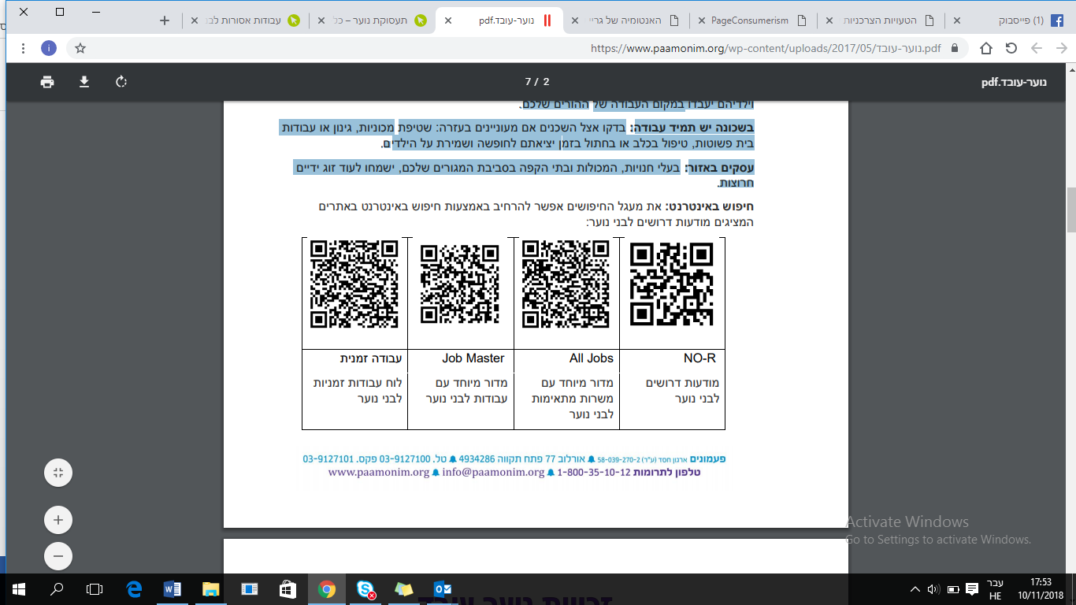
איך נמצא עבודה שמתאימה לנו?
קרוב לצלחת
בשכונה יש תמיד עבודה
עסקים באזור
אינטרנט
Notes:
מציאת עבודה מתאימה אינה עניין פשוט, אולם דווקא בחופשת הקיץ האפשרויות לבני נוער מגוונות יותר. פעילויות הקיץ המגוונות, ילדים שבחופשה ארוכה והורים עובדים, הם שילוב שיכול ליצור הזדמנות דווקא לבני נוער שמחפשים לעבוד.
קרוב לצלחת: התחילו בהתייעצות עם ההורים ועם בני המשפחה. בני המשפחה שלכם מכירים אנשים רבים ולבטח תוכלו לקבל מהם רעיון או שניים. ייתכן ובני המשפחה שלכם עובדים במקום שמעסיק, במהלך החופשה, את ילדי העובדים. אם כן הסתדרתם.
לא רוצים להיות יום שלם עם ההורים? אולי תוכלו אתם לעבוד במקום העבודה של חברים של הוריכם וילדיהם יעבדו במקום העבודה של ההורים שלכם.
בשכונה יש תמיד עבודה: בדקו אצל השכנים אם מעוניינים בעזרה: שטיפת מכוניות, גינון או עבודות בית פשוטות, טיפול בכלב או בחתול בזמן יציאתם לחופשה ושמירת על הילדים.
עסקים באזור: בעלי חנויות, המכולות ובתי הקפה בסביבת המגורים שלכם, ישמחו לעוד זוג ידיים חרוצות.
חיפוש באתרי האינטרנט- בשקף קיימות מספר דוגמאות

Slide 29
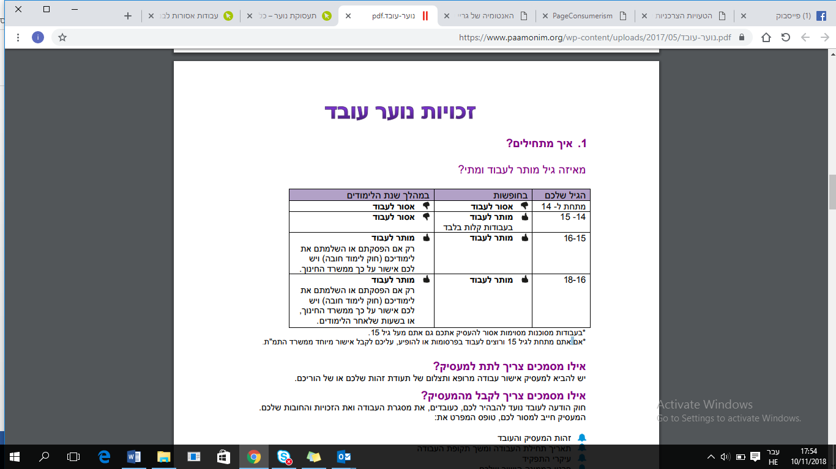
מאיזה גיל מותר לעבוד ומתי?

Slide 30
אילו מסמכים צריך לתת למעסיק?
אילו מסמכים צריך לקבל מהמעסיק?
Notes:
אילו מסמכים צריך לתת למעסיק?
יש להביא למעסיק אישור עבודה מרופא ותצלום של תעודת זהות שלכם או של הוריכם.
אילו מסמכים צריך לקבל מהמעסיק?
חוק הודעה לעובד נועד להבהיר לכם, כעובדים, את מסגרת העבודה ואת הזכויות והחובות שלכם. המעסיק חייב למסור לכם תוך 7 ימי עבודה מקסימום, טופס המפרט את:
זהות המעסיק והעובד
תאריך תחילת העבודה ומשך תקופת העבודה
עיקרי התפקיד
פרטי הממונה הישיר שלכם
גובה השכר לשעה
אורכו של יום העבודה ושל שבוע העבודה
כמו כן על המעסיק לכלול במסמך זה, כל פרט נוסף שיאפשר לכם לדעת טוב יותר מה מצופה מכם במהלך עבודתכם. דרשו את המסמך מהמעסיק שלכם! אם אתם מתחת לגיל 18 ,אתם צריכים לקבל אותו תוך 7 ימים מתחילת העבודה.

Slide 31
מהו שכר מינימום?
גיל | שכר לשעה (השכר החודשי חלקי 173)
עד 16 | 21.45 ש"ח
עד 17 | 22.98 ש"ח
עד 18 | 25.43 ש"ח
Notes:
דוגמא:
בחודש שבו חל יום הולדת של הנער, ישולם לו שכר באופן יחסי לפי גילו בכל אחד מחלקי החודש.
נער שיום ההולדת ה-17 שלו חל ב- 11.07.2018, והוא מקבל משכורת לפי שעה.
עד יום הולדתו הוא יקבל שכר של 22.98 ש"ח לשעה.
החל מ-11.07.2018 הוא יקבל שכר של 25.43 ש"ח לשעה.
להדגיש שלא מדובר בתעריף של שעות נוספות שבגינן זכאים לתשלום בתעריף גבוהה יותר (125% ו-150%)
תוספות לשכר, כגון: הוצאות נסיעה, שעות נוספות, הבראה וכיו"ב, אינן נכללות בשכר המינימום. במקרה שהן משולמות לעובד, יש לשלם אותן בנוסף לשכר המינימום. להרחבה ראו: הפרות טיפוסיות של חובת תשלום שכר מינימום.

Slide 32
מה עוד מגיע לכם מהמעסיק?
הוצאות הנסיעה לעבודה
תשלום השכר במועד
תלוש שכר
הפסקות בעבודה
עבודת לילה
הגבלת שעות עבודה
מנוחה שבועית
תשלומי ביטוח לאומי
חופשה שנתית
דמי הבראה
עבודת לילה
מס הכנסה
Notes:
הוצאות הנסיעה לעבודה
המעסיק חייב לשלם לכם תוספת בגין הוצאות נסיעה, עבור כל יום עבודה. ההחזר מחושב לפי עלות כרטיסייה, או חופשי חודשי (הזול מביניהם), ובכל מקרה ההחזר אינו עולה על 60.22 ₪ ליום עבודה.
שימו לב! המעסיק שלכם מחויב לשלם לכם את הוצאות הנסיעה, גם אם אתם לא משתמשים בתחבורה הציבורית כדי להגיע לעבודה )אלא אם אתם גרים במרחק של פחות משתי תחנות אוטובוס ממקום העבודה(. אם סיימתם לעבוד אחרי סיום שעות הפעילות של התחבורה הציבורית, על המעסיק לדאוג להסעתכם הביתה.
תשלום השכר במועד
איחור בתשלום השכר מעבר ל-9 לחודש (כאשר מדובר בשכר מינימום) מהווה עבירה פלילית.
תלוש שכר
חובת המעסיק להנפיק עבורכם תלוש שכר. אי הנפקת תלוש עשויה לזכות את העובד בפיצויים לדוגמא בגובה של עד 5,000 ש"ח בגין כל תלוש שלא נמסר.
הפסקות בעבודה
אם עבדתם 6 שעות או יותר, אתם זכאים להפסקה בת 45 דקות למנוחה ולסעודה. לפחות 30 דקות חייבות להיות רצופות.
שימו לב! המעסיק לא חייב לשלם שכר עבור השעות שאתם בהפסקה, אלא אם הוא מחייב אתכם להישאר במקום העבודה בזמן ההפסקה שלכם. כדאי לסכם עם המעסיק מראש (ועדיף בכתב) את תנאי ההפסקה בכדי למנוע מחלוקות מיותרות.
בני נוער עובדים זכאים להפסקות במהלך יום העבודה.
עבודת לילה
אסור להעסיק בני נוער בשעות הלילה, למעט במקרים מיוחדים, הקבועים בחוק
. מותר לעבוד בלילה?
מתחת לגיל 16 :מותר להעסיק אתכם בין השעות 08:00 בבוקר ל-20:00 בערב בלבד.
בגיל 16-18 :מותר להעסיק אתכם בין השעות 06:00 בבוקר 22:00 בערב בלבד.
*במקרים מיוחדים, ובהיתר ממשרד התמ"ת, תתאפשר העסקתכם עד 23:00 ,אך לא מעבר לכך
הגבלת שעות עבודה
אסור למעסיק להעסיק בני נוער מעבר ל-40 שעות בשבוע, ובמהלך יום העבודה מעבר למכסת השעות הקבועות בחוק (8 שעות מתחת לגיל 16 ו-9 שעות מעבר לגיל 16) .
מנוחה שבועית
בני נוער זכאים למנוחה שבועית בת 36 שעות רצופות.
תשלומי ביטוח לאומי
המעסיק מחויב לשלם עבורכם דמי ביטוח לאומי, ואסור לו לנכות ממשכורתכם את התשלומים עבור ביטוח לאומי וביטוח בריאות.
מס הכנסה
במשכורות הנמוכות מ-6,797 ש"ח לנער או מ-7,569 ש"ח לנערה (נכון לשנת 2018), אסור למעסיק לנכות מס הכנסה.
חופשה שנתית
בני נוער העובדים בכל ימות השנה ולא רק בחופשות, זכאים לתשלום עבור ימי חופשה.
נער או נערה הזכאים ל- 18 ימי חופשה, יוכלו לנצל בפועל 14 או 16 ימי חופשה בלבד, מכיוון שהכמות של 18 הימים כוללת גם את ימי המנוחה השבועיים, שבהם ממילא העובדים נמצאים בחופשה:
נער שבמקום עבודתו עובדים 5 ימים בשבוע ינצל בפועל 14 ימי חופשה
נער שבמקום עבודתו עובדים 6 ימים בשבוע ינצל בפועל 16 ימי חופשה.
החופשה ניתנת בהתאם להיקף המשרה באופן יחסי
דמי הבראה
בני נוער עובדים שהשלימו שנת עבודה אחת לפחות במקום עבודתם, זכאים לדמי הבראה בהתאם לוותק שצברו במקום העבודה
לא ניתן לוותר על דמי ההבראה או על חלק מהם
גובה דמי ההבראה הוא 378 ש"ח ליום במגזר הפרטי ו- 426 ש"ח ליום במגזר הציבורי
שנה ראשונה 5 ימי הבראה
שנה -3 ל-6 ימי הבראה

Slide 33
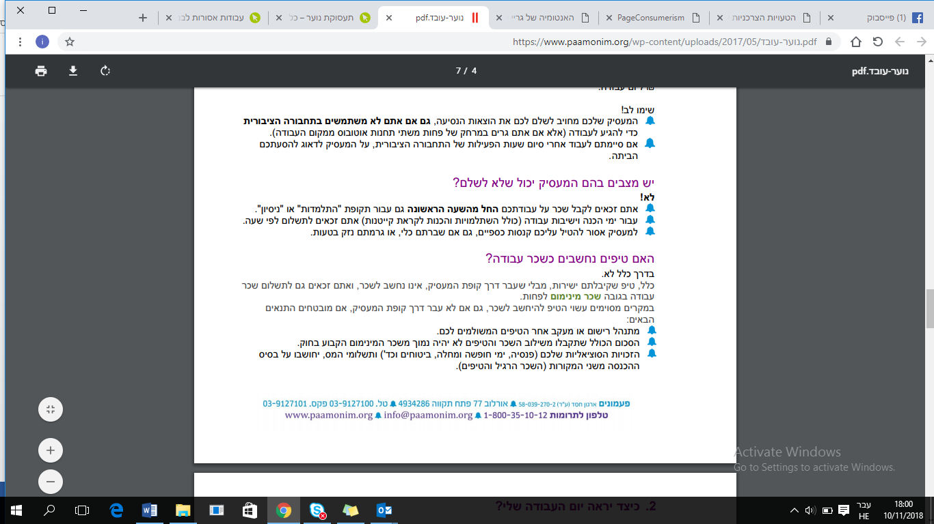

Slide 34
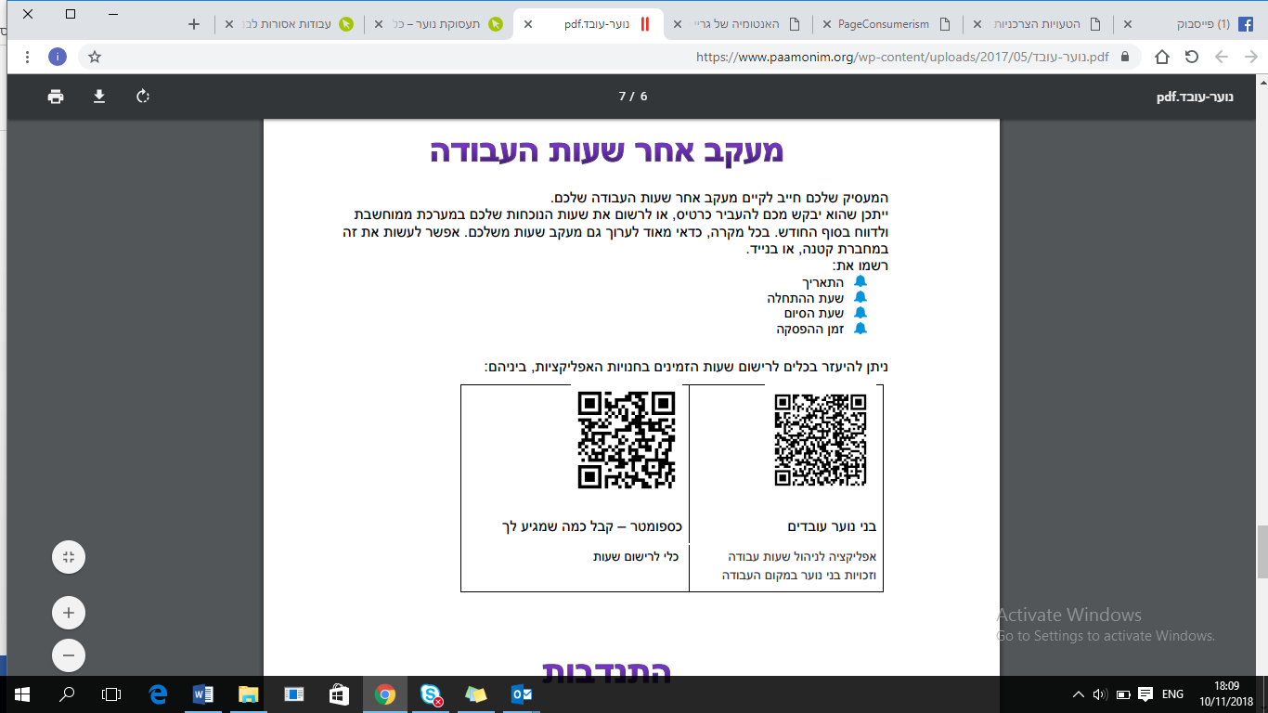

Slide 35
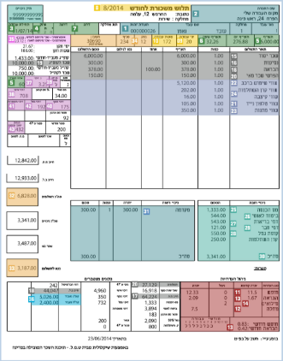
תלוש שכר???
Notes:
תלוש המשכורת הוא דף המספר את סיפור עבודתו של העובד באותו חודש מסוים. חשוב מאוד שהתלוש יהיה פשוט, שקוף וברור לעובדים. מבנה התלוש והנתונים שהוא צריך להכיל בתוכו נגזרים מחוק הגנת השכר סעיף 24.
התלוש מחולק לכמה חלקים מרכזיים:
פרטים מזהים
פירוט התשלומים שניתנים לעובד
הטבות שנתקבלו מהמעסיק
ניהול היעדרויות
ניכויים שמופרשים לרשויות.
ניכוי רשות.
נתונים מצטברים
נתונים כללים חודשיים.
פרטים מזהים
חלק זה של התלוש מכיל את הפרטים שאישיים של העובד כמו שם פרטי ומשפחה , מצב משפחתי, פרטי חשבון בנק ,ת.ז , וותק ותחילת עבודה. בנוסף התלוש יכלול פרטים על המעביד כמו שם , מקום העסק ותיק ניכויים. (סעיף 1 לתוספת בחוק הגנת השכר,תשי"ח-1958
פירוט התשלומים שניתנים לעובד
פירוט התשלומים שהמעביד מחויב לתת לעובד בין אם מכוח החוק ובין אם זה מכוח שנערך בין המעסיק לעובד. תשלומים אלו כוללים שכר יסוד , נסיעות ,הבראה שעות נוספות וכדומה.
הטבות שנתקבלו מהמעסיק
ישנם הטבות שהעובד קיבל מהמעסיק ועליהם הוא מחויב במס הכנסה ובביטוח לאומי . למשל שוברי קנייה לחג שהעובד מקבל מאת המעביד נחשבים כהטבה ועל העובד לשלם עבור זה מס הכנסה וביטוח לאומי. דוגמה נוספת היא רכב של החברה שהעובד קיבל מהמעביד גם היא הטבה המחויבות במיסים. בד"כ הטבות אלו מכונות כ"שווי".
ניהול היעדרויות
בתלוש השכר חייב להיות תיעוד של יתרות חופשה ומחלה. יתרות אלו צריכות לכלול צבירה חודשית, ניצול חודשי.
ניכויים שמופרשים לרשויות
העובד צריך לנכות אחוזים מסוימים ממשכורתו לגורמים שונים. ההפרשה לחלק מהגורמים היא מכוח החוק וחלק מבחירת העובד. חלק מהניכויים כוללים ניכוי למס הכנסה ביטוח לאומי ולקופות גמל.(סעיף 6 לתוספת בחוק הגנת השכר,תשי"ח-1958)
ניכוי רשות
ניכויים הנלקחים מהעובד וניתנים למעביד .ניכויים אלו הם מכוח הסכם בין העובד למעביד . כגון החזר הלוואה, ניכוי בגין השתתפות בארוחות וכדומה.
נתונים מצטברים
נתונים מתחילת השנה עד לחודש שבו התלוש נוצר כולל הנתונים של אותו חודש נתון.
נתונים כללים חודשיים
נתונים אלו כוללים בתוכם החודש עבורו נוצר התלוש,ימי עבודה בפועל ,שעות עבודה בפועל, ימי עבודה ושעות עבודה שבמקום העבודה באותו חודש, תעריף יום ושעה של העובד , הפרשת מעביד לקופת הגמל , השכר ממנו הפריש המעביד לקופ"ג וכדומה. בנוסף התלוש יכיל את השכר שחייב במס הכנסה ובביטוח לאומי ,שכר מינימום לשעה ולחודש וצורת התשלום.
לחלק דף דוגמא ולהסביר
https://www.tamal.co.il/%D7%97%D7%93%D7%A9%D7%95%D7%AA/%D7%AA%D7%9C%D7%95%D7%A9-%D7%9E%D7%A9%D7%9B%D7%95%D7%A8%D7%AA

Slide 36
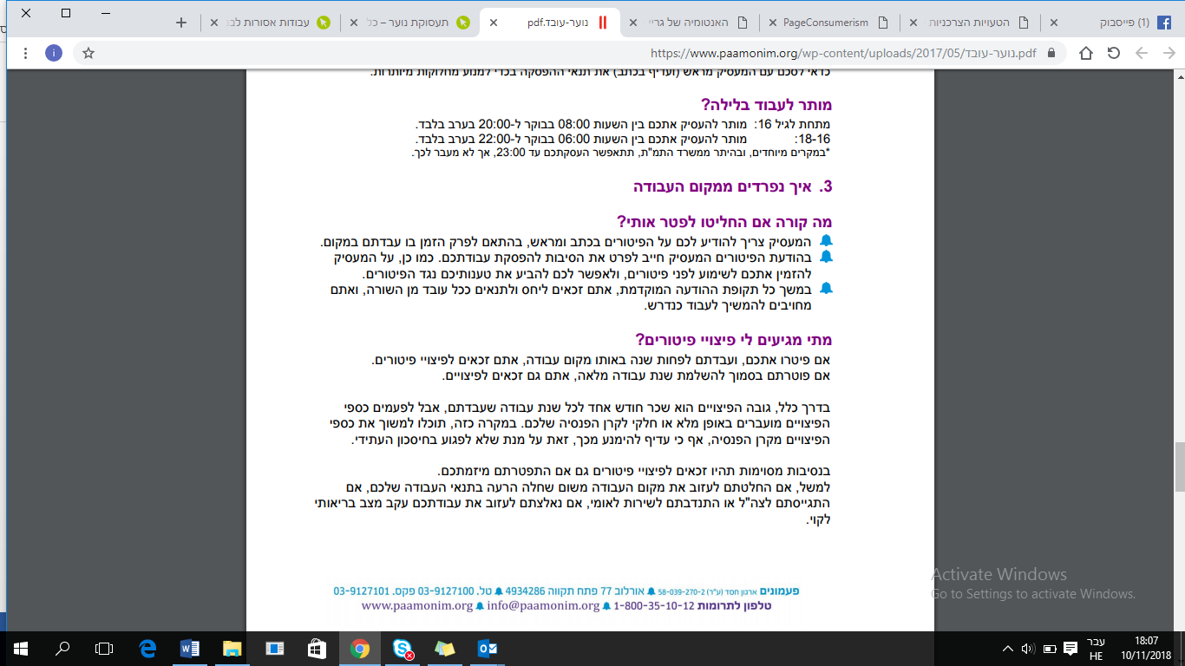

Slide 37
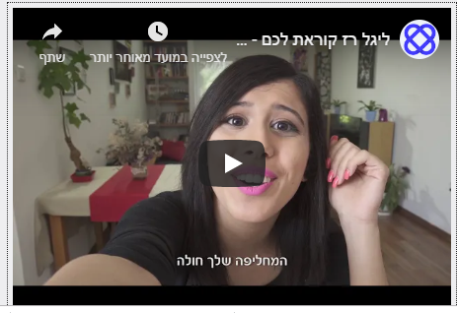
http://employment.molsa.gov.il/Employment/WorkRights/UniquePopulations/WorkingYouth/Pages/default.aspx

Slide 38

תודה ! ! !

